Slide 1
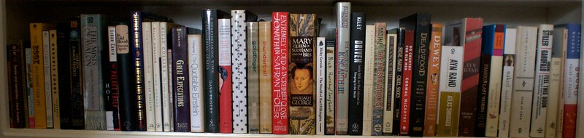
B-OOO (Bibliotheken Open en Online onderwijs)

Slide 2
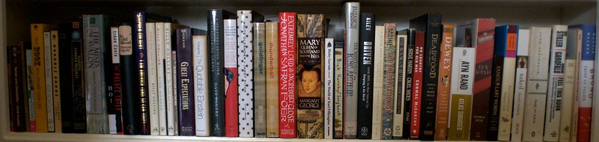
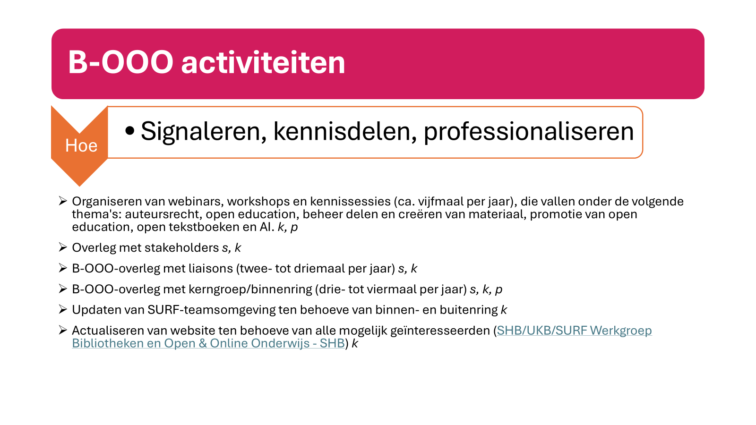
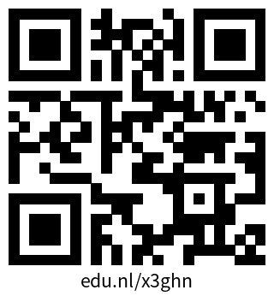


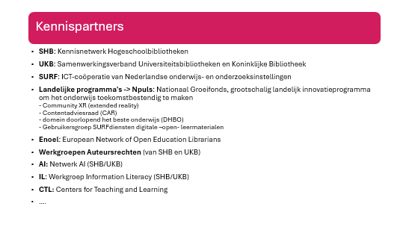
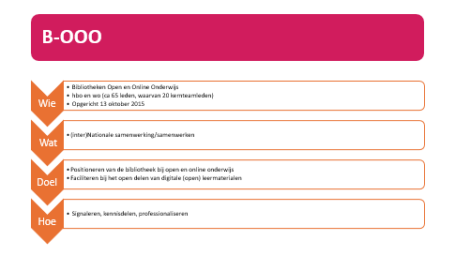
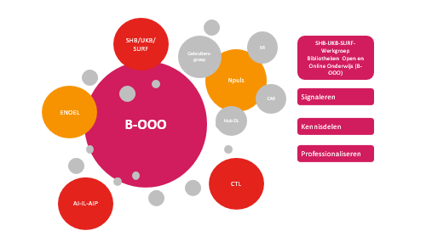
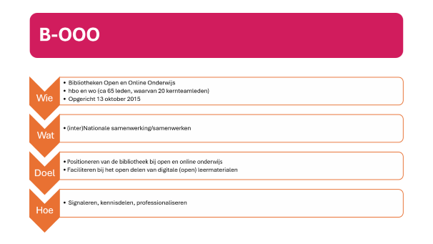
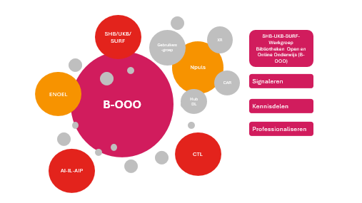

B-OOO (Bibliotheken open en online onderwijs)
"Our Library, Shelf 5" by eloquentlight is licensed under CC BY 2.0.

Slide 3
SHB/UKB/SURF
Gebruikers-groep
XR
SHB-UKB-SURF-Werkgroep Bibliotheken Open en Online Onderwijs (B-OOO)
Npuls
B-OOO
ENOEL
CAR
Signaleren
Hub DL
Kennisdelen
Professionaliseren
CTL
AI-IL-AIP

Slide 4
Kennispartners
SHB: Kennisnetwerk Hogeschoolbibliotheken
UKB: Samenwerkingsverband Universiteitsbibliotheken en Koninklijke Bibliotheek
SURF: ICT-coöperatie van Nederlandse onderwijs- en onderzoeksinstellingen
Landelijke programma's -> Npuls: Nationaal Groeifonds, grootschalig landelijk innovatieprogramma om het onderwijs toekomstbestendig te maken
- Community XR (extended reality)
- Contentadviesraad (CAR)
- domein doorlopend het beste onderwijs (DHBO)
- Gebruikersgroep SURFdiensten digitale –open- leermaterialen
Enoel: European Network of Open Education Librarians
Werkgroepen Auteursrechten (van SHB en UKB)
AI: Netwerk AI (SHB/UKB)
IL: Werkgroep Information Literacy (SHB/UKB)
CTL: Centers for Teaching and Learning
….

Slide 5
B-OOO
Wie
Opgericht 13 oktober 2015
Wat
(inter)Nationale samenwerking/samenwerken
Hoe
Signaleren, kennisdelen, professionaliseren
Bibliotheken Open en Online Onderwijs
Doel
Positioneren van de bibliotheek bij open en online onderwijs
Faciliteren bij het open delen van digitale (open) leermaterialen
hbo en wo (ca 65 leden, waarvan 20 kernteamleden)

Slide 6
B-OOO activiteiten
Hoe
signaleren, kennisdelen, professionaliseren
Organiseren van webinars, workshops en kennissessies (ca. vijfmaal per jaar), die vallen onder de volgende thema's: auteursrecht, open education, beheer delen en creëren van materiaal, promotie van open education, open tekstboeken en AI – aangeboden via Community edusources k, p
Overleg met kennispartners s, k
B-OOO-overleg met liaisons (twee- tot driemaal per jaar) s, k
B-OOO-overleg met kernteam (drie maal per jaar) s, k, p
Updaten van SURF-teamsomgeving ten behoeve van binnen- en buitenring k
Actualiseren van website ten behoeve van alle mogelijk geïnteresseerden (SHB/UKB/SURF Werkgroep Bibliotheken en Open & Online Onderwijs - SHB) k

Slide 7
B-OOO activiteiten 2026
Skillset OER-librarian gepubliceerd
Online Demonstraties OER Wizard en OER Discovery tool
Online sessie relatie Open Science en Open Education (najaar)
Online sessie zoeken, collectievorming, contentcreatie met AI (najaar)
Online sessie Ondersteuning knelpunten samenstelling optimale mix van leermaterialen (najaar)
Koppeling impactscan aan rol bibliotheek (najaar)
Koppeling bibliotheek – CTL Npuls (via UKB-liaison)
Samenwerking werkgroepen Auteursrechten, Information Literacy en wg Open Access

Slide 8
Colofon
Titel: B-OOO (Bibliotheken open en online onderwijs)
Auteurs: B-OOO Irma van Houts, Brenda Lems, Monique Schoutsen
Peer review: liaisons werkgroep B-OOO Irene Haslinger, Sylvia Moes, Sarah Zaunbrecher
Organisatie: SHB-UKB-SURF-werkgroep B-OOO
Plaats: teamsomgeving
Datum: juni 2026
Versie: 1.0
Licentie: CC BY, Akte - Naamsvermelding 4.0 Internationaal - Creative Commons
Omschrijving: samenwerkingsdocument B-OOO
Trefwoorden: bibliotheek, OER, B-OOO, positionering, open education
Credits:
"Our Library, Shelf 5" by eloquentlight is licensed under CC BY 2.0.
Website SHB werkgroep Bibliotheken en open online onderwijs, SHB/UKB/SURF Werkgroep Bibliotheken en Open & Online Onderwijs - SHB
SURF-teamsomgeving Bibliotheken en open online onderwijs [besloten omgeving]

